Slide 1
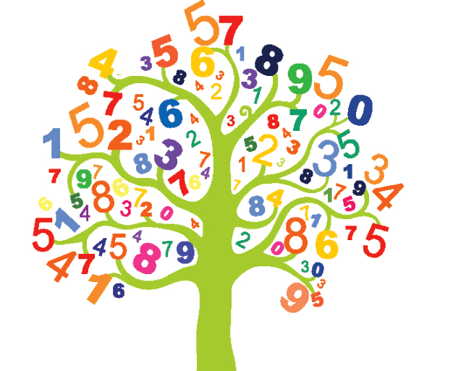
(8-7): مساحة السطوح "المكعب - شبه المكعب" إعداد المعلمة: أ. نوره راشد
رئيسة قسم الرياضيات : هنادي العمران
مديرة المدرسة : أ / ليلى حسين اكبر

Slide 3
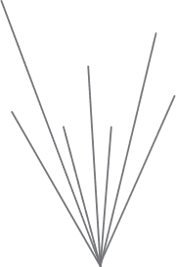
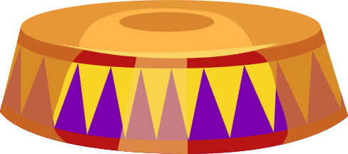
علينا انقاذ المهرج بإيجاد ناتج ما يلي:
4 × 12 =
48
281,25
=
5 , 22
×
5 , 12
10 × 16 =
160
16 × 12 =
192
12 × 10 =
120

Slide 5
لعبة أبحث معي
قواعد اللعبة :
أمام كل مجموعة سلة بها مناطق مربعة ومناطق مستطيلة ومكعب وشبه مكعب
المعلمة تذكر اسم الشكل وكل طالبات المجموعة تبحث عنه في السلة وترفعه بسرعة
المجموعة الاسرع وإجابتها صحيحة تفوز بنقطة على لوحة مسابقة الألوان
منطقة مربعة
منطقة مستطيلة
مكعب
شبه مكعب

Slide 6
نشاط
لشبه المكعب 6 أوجه كل وجه عبارة عن
منطقة مستطيلة
الوجه العلوى
الوجه العلوى
الوجه الجانبى
الوجه الجانبى
الوجه الأمامى
الوجه الأمامى
الوجه الأمامي
الوجه الجانبي
الوجه العلوي
إن المساحة الكلية لسطح مجسم في الفضاء هي مجموع
مساحات كل وجه من وجوهه

Slide 7
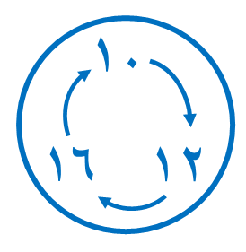
كتاب الطالب صفحة 81
6 أوجه
10 × 16 = 160
16 × 12 = 192
12 × 10 = 120
المجموع = 472
المجموع السطوح = 2 × 472 = 944 سم³

Slide 8
كتاب الطالب صفحة 82
2
2
2
2 × 2 = 4
المجموع = 12
2 × 2 = 4
المجموع السطوح = 2 × 12 = 24 سم³
2 × 2 = 4

Slide 10
3
2
1

Slide 11
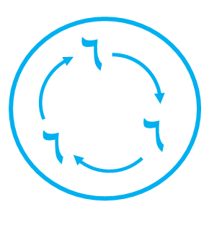
1
الوجه (1) = 6 × 6 = 36
الوجه (2) = 6 × 6 = 36
الوجه (3) = 6 × 6 = 36
المجموع = 36 + 36 +36 = 108
مساحة السطح = 2 × 108 = 216 سم²

Slide 12
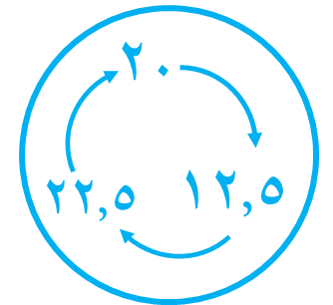
2
الوجه (1) = 20 × 12,5 = 250
الوجه (2) = 12,5 × 22,5 = 281,25
الوجه (3) = 22,5 × 20 = 450
المجموع = 250 + 281,25 +450 = 981,25
مساحة السطح = 2 × 981,25 = 1962,5 سم²

Slide 13
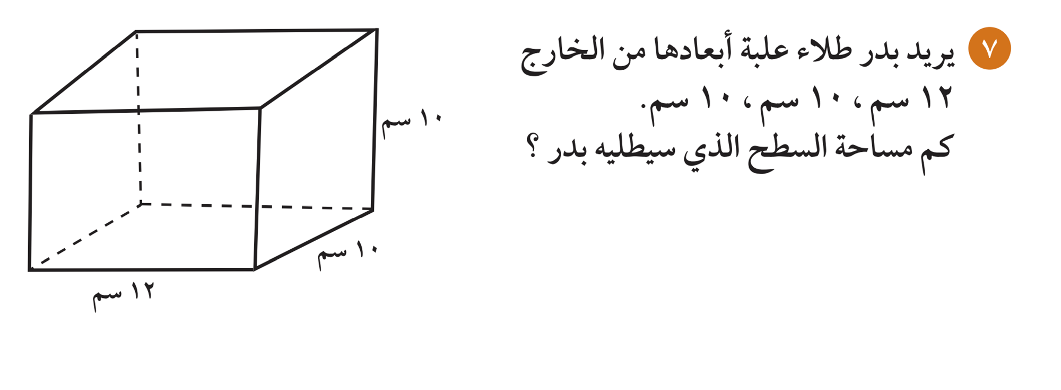
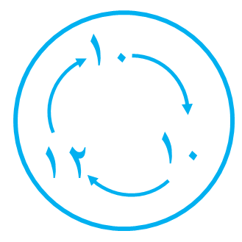
3
الوجه (1) = 10 × 10 = 100
الوجه (2) = 10 × 12 = 120
الوجه (3) = 12 × 10 = 120
المجموع = 100 + 120 +120 = 340
مساحة السطح = 2 × 340 = 680 سم²

Slide 14
التقييم المختصر
ظللي (أ) إذا كانت العبارة صحيحة، وظللي (ب) إذا كانت العبارة خاطئة:

Slide 15
الخــــاتمة
ماذا تعلمـــــــــــنا اليوم ؟

